Slide 1
Kriptografija zasnovana na
asimetričnim ključevima
(eng. public-key or asymmetric cryptography)
Mario Čagalj
mcagalj@fesb.hr
FESB

Slide 2
Kriptografski sustav
Plaintext
Encryption
Ciphertext
Decryption
Plaintext
Message
Channel
Key
Channel
k_{e}
k_{d}
Key Generation

Slide 3
Public-Key Cryptosystems
m
Encryption
c
Decryption
m
Message
Channel
Key
Channel
PU_{B}
PR_{B}
Key Generation
Source A
Destination B
Entitet B generira par enkripcijskih ključeva (PU_{B}, PR_{B})
  PU_{B} – javni kljuc (public key), PR_{B} – privatni kljuc (private key)
  PU_{B} javna je informacija (dostupna i poznata entitetu A)
  PR_{B} zna samo entitet B (B čuva PR_{B} kao tajnu, nikad ga ne otkriva)

Slide 4
Public-Key Cryptosystems
Entitet B generira par enkripcijskih kljuceva (PU_{B}, PR_{B})
Primjer RSA: openssl genrsa -out private.pem 2048
-----BEGIN PUBLIC KEY-----
MIIBIjANBgkqhkiG9w0BAQEFAAOCAQ8AMIIBCgKCAQEAvx5jz0hUerbgt6Kumq/P
7Wg48xEcKz9hIOKHaShQP572GO54lAcUHBSaipe2fzYm2P3GETiTqspo+ePa46ma
i56LqWUpkdExbp5PmBPNoIQ95w+erxaiYWdWOeYRULEQJwAzG3PAFUEOGRhlpL7j
SIPZb7TCK/b+DqIBw3Sppu11XqLcfVjLVK1dDM7+kmdot5srRiU97VTpdyQL5RXK
LyrKnLIjRfn+L2OyX0brhfX7Pgzp/1P896Y6ZahzFBPw5JAgHQyqCXQ6qDZ5KDdc
mAYeLvnuG6GkXef4wwHZ4DabmEp9dZDCAp2qvAGpC1j6DdV45qTfu1etiFNnAWjg
KQIDAQAB
-----END PUBLIC KEY-----
-----BEGIN RSA PRIVATE KEY-----
MIIEowIBAAKCAQEAvx5jz0hUerbgt6Kumq/P7Wg48xEcKz9hIOKHaShQP572GO54
lAcUHBSaipe2fzYm2P3GETiTqspo+ePa46mai56LqWUpkdExbp5PmBPNoIQ95w+e
rxaiYWdWOeYRULEQJwAzG3PAFUEOGRhlpL7jSIPZb7TCK/b+DqIBw3Sppu11XqLc
fVjLVK1dDM7+kmdot5srRiU97VTpdyQL5RXKLyrKnLIjRfn+L2OyX0brhfX7Pgzp
/1P896Y6ZahzFBPw5JAgHQyqCXQ6qDZ5KDdcmAYeLvnuG6GkXef4wwHZ4DabmEp9
dZDCAp2qvAGpC1j6DdV45qTfu1etiFNnAWjgKQIDAQABAoIBAAFwDBYqGCCYMZaQ
DboyKmFB0HPbpBebMXLa4WPkHr5rxrQnTxbl+ru/V+5E9+V7Fc26EvxcLZgyT5nZ
ofLmergkKC7NCQQEy9dmL3kYZQqZFBIh5vKwO+Z5rYdf+K9ftZxlfvzs4PwH8kA0
E8eqe/E2tLMHbBKCmCSqCVNcFE6iJVIVM0yG/TfzBxIeg2B0g1T6bswPOot7sgaA
1eSq1RLmzZt6Va19BghuIjDWHzB8/ujt4XiZ0jtTvBt+eALFupaOqqiosyd5G6vD
KEFYd60dqjBo4vbo/txbj1ONXeOmD4zEnvnd+6S/rzdlviJlpnT3oGXAAD7YDERd
hPzY7RECgYEA8BPa8lPBdFB9d1aIqym4kHxim2VWTUq0LbnlZU2Tiez9WB2lLLZt
YUwDJG2OkClzDuonva0JU6Vefuty5AQpNUSUAMP71Of5+EdfPxEw7biNzjvJv8iC
+IMxmgcaNSNhhGRTC0lR+uVpos533wTW/TmTYDSe/IrYQE6Bz1D2wRUCgYEAy8tK
DZ09HnKp6k8n81xHGexqAmGS6P7u4QYDxHLIfKHJe7J9C2xk4K1JYldVrqWh32KL
Ia+bwSF8eORcPe5MsA1rIktg5ahZ/WH37ojjoXVcofS063HHCJ7HJpg8DiQxauTy
58spvegRQgsoaNlxcmH5uoMU8tkbq1LawY9B38UCgYAXUuZ/inGN+k/mKysF7fy3
VM5DqJm00qAknR3TNLEzwiluyRqF+Icx36+id15VVSGPfmI0BD6WuMcwb3FvA5R5
T1tNo7ywl4TqgQyY1PO69KYaNibIkhNfT2efPjdmmDReJ10GCK6FQIp9va9ZpF+6
pEBUJWiYwmh1/uqPmJ8QbQKBgEeBXctnF3Heg7X97iOahiwXYp7RQ63S/VghNyMv
rx7j2YE4gF2Iu+CFjNEfmaW84g4yUmUQa9MY/8afQapNOcUwAB45WpdaObEJNegR
SeV1+3msFerishZZN8FX+wJvOpOqH3yrMUs76QpGRfh8Cy06KViC88+909KKMM1n
iZKNAoGBAKqxczB1I4mDdlm8NI36lFqlNX8lbr7kSfeI6yurUfUlKBiMlU2nRXei
48n7E5+EzZ5ex8r0biqGcoqC9GwqDSk3aNEJRvQXU06yjSSoTXoIE6c0wLxdfSWc
8q/ZHKldJkWB3QPKocvALVvTfoyuskZkMcjk6jWrtr3vLq7RutRK
-----END RSA PRIVATE KEY-----

Slide 5
Public-Key Cryptosystems
Entitet B generira par enkripcijskih kljuceva (PU_{B}, PR_{B})
Primjer RSA: openssl rsa –in private.pem -text
-----BEGIN PUBLIC KEY (2048 bit)-----
modulus:
00:bf:1e:63:cf:48:54:7a:b6:e0:b7:a2:ae:9a:af:
cf:ed:68:38:f3:11:1c:2b:3f:61:20:e2:87:69:28:
50:3f:9e:f6:18:ee:78:94:07:14:1c:14:9a:8a:97:
b6:7f:36:26:d8:fd:c6:11:38:93:aa:ca:68:f9:e3:
da:e3:a9:9a:8b:9e:8b:a9:65:29:91:d1:31:6e:9e:
4f:98:13:cd:a0:84:3d:e7:0f:9e:af:16:a2:61:67:
56:39:e6:11:50:b1:10:27:00:33:1b:73:c0:15:41:
0e:19:18:65:a4:be:e3:48:83:d9:6f:b4:c2:2b:f6:
fe:0e:a2:01:c3:74:a9:a6:ed:75:5e:a2:dc:7d:58:
cb:54:ad:5d:0c:ce:fe:92:67:68:b7:9b:2b:46:25:
3d:ed:54:e9:77:24:0b:e5:15:ca:2f:2a:ca:9c:b2:
23:45:f9:fe:2f:63:b2:5f:46:eb:85:f5:fb:3e:0c:
e9:ff:53:fc:f7:a6:3a:65:a8:73:14:13:f0:e4:90:
20:1d:0c:aa:09:74:3a:a8:36:79:28:37:5c:98:06:
1e:2e:f9:ee:1b:a1:a4:5d:e7:f8:c3:01:d9:e0:36:
9b:98:4a:7d:75:90:c2:02:9d:aa:bc:01:a9:0b:58:
fa:0d:d5:78:e6:a4:df:bb:57:ad:88:53:67:01:68:
e0:29
publicExponent: 65537 (0x10001)
-----END PUBLIC KEY-----
-----BEGIN RSA PRIVATE KEY (2048 bit)-----
modulus:
00:bf:1e:63:cf:48:54:7a:b6:e0:b7:a2:ae:9a:af:
cf:ed:68:38:f3:11:1c:2b:3f:61:20:e2:87:69:28:
...
fa:0d:d5:78:e6:a4:df:bb:57:ad:88:53:67:01:68:
e0:29
privateExponent:
01:70:0c:16:2a:18:20:98:31:96:90:0d:ba:32:2a:
61:41:d0:73:db:a4:17:9b:31:72:da:e1:63:e4:1e:
be:6b:c6:b4:27:4f:16:e5:fa:bb:bf:57:ee:44:f7:
e5:7b:15:cd:ba:12:fc:5c:2d:98:32:4f:99:d9:a1:
f2:e6:7a:b8:24:28:2e:cd:09:04:04:cb:d7:66:2f:
79:18:65:0a:99:14:12:21:e6:f2:b0:3b:e6:79:ad:
87:5f:f8:af:5f:b5:9c:65:7e:fc:ec:e0:fc:07:f2:
40:34:13:c7:aa:7b:f1:36:b4:b3:07:6c:12:82:98:
24:aa:09:53:5c:14:4e:a2:25:52:15:33:4c:86:fd:
37:f3:07:12:1e:83:60:74:83:54:fa:6e:cc:0f:3a:
8b:7b:b2:06:80:d5:e4:aa:d5:12:e6:cd:9b:7a:55:
ad:7d:06:08:6e:22:30:d6:1f:30:7c:fe:e8:ed:e1:
78:99:d2:3b:53:bc:1b:7e:78:02:c5:ba:96:8e:aa:
a8:a8:b3:27:79:1b:ab:c3:28:41:58:77:ad:1d:aa:
30:68:e2:f6:e8:fe:dc:5b:8f:53:8d:5d:e3:a6:0f:
8c:c4:9e:f9:dd:fb:a4:bf:af:37:65:be:22:65:a6:
74:f7:a0:65:c0:00:3e:d8:0c:44:5d:84:fc:d8:ed:
11
-----END RSA PRIVATE KEY-----

Slide 6
Public-Key Cryptosystems
m
Encryption
c
Decryption
m
Message
Channel
Key
Channel
PU_{B}
PR_{B}
Key Generation
Source A
Destination B
A želi poslati B tajnu poruku m (zaštita povjerljivosti)
  A enkriptira poruku m javnim kljucem PU_{B}: c = E(PU_{B}, m)
  B dekriptira ciphertext c privatnim kljucem PR_{B}: m = D(PR_{B}, c)
  Samo entitet B moze dekriptirati ciphertext c (samo B poznaje PR_{B})

Slide 7
Public-Key Cryptosystems
A zeli poslati B tajnu poruku m (zastita povjerljivosti)
Primjer RSA
const fs = require('fs')
const path = require('path')
const crypto = require('crypto')
const debug = require('debug')('cryptor')
const PRIVATE_KEY = fs.readFileSync(path.join(__dirname, 'private.pem'))
const PUBLIC_KEY = fs.readFileSync(path.join(__dirname, 'public.pem'))
const plaintext = 'Hello world!'
const ciphertext = crypto.publicEncrypt(PUBLIC_KEY, Buffer.from( plaintext))
const decrypted_plaintext = crypto.privateDecrypt(PRIVATE_KEY, ciphertext)
debug('Plaintext:', plaintext)
debug('Ciphertext:', ciphertext.toString('hex'))
debug('Decrypted:', decrypted_plaintext.toString())
Plaintext: Hello world!
Ciphertext:12fbc6d3dff2767f39b647f794a6fe3f99c950ec3ea3cc47392eeb5f203d18e1dad02299fff613fbd7e df78c1d9283f3a6af71843b7f615411cbf1561dcd94c8904271ae1b5addd39867167513de91d4863039 d52fce3ae3f7a2011fcf22a1ccc33473a70709bf8b53936e2c747c8be8bf1449c1294fef600fc0eeabd efddc86878fa5b8a4883eb21a159790840dd7587f521baf3504ab5f2abbabd58a49393443c4b36c6383 45a9c3e13ffc95cd0ac4164bda1f8951c504bf625b6141de8da4878f672821d5729e5440ea57d796d30 4fa9e048506998e056b7fc4bf70e374d0d2e3aafff991520f1086bd5df534107ae706e6c1a2e287f160 2bd40598c6aecf (2048 bit)
Decrypted: Hello world!

Slide 8
Public-Key Cryptosystems
m
Encryption
(m, c)
Decryption
m’
Message
Channel
Key
Channel
PR_{A}
PU_{A}
Key Generation
Source A
Destination B
A želi zaštititi integritet poruke i pošiljatelja (autentikacija)
  A enkriptira m svojim privatnim kljucem PR_{A}: c = E(PR_{A}, m)
  B prima (m,c), dekriptira c javnim kljucem PU_{A} : m’ = D (PU_{A}, c)
  B provjerava vrijedi li m’ = m?

Slide 9
Public-Key Cryptosystems
A želi zaštititi integritet poruke i pošiljatelja (autentikacija)
Primjer RSA
let sign = crypto.createSign('RSA-SHA256')
let verify = crypto.createVerify('RSA-SHA256')
sign.write('Hello world!')
sign.end()
let digital_signature = sign.sign(PRIVATE_KEY, 'hex')
verify.write('Hello world!')
verify.end()
let is_signature_ok = verify.verify(PUBLIC_KEY, digital_signature, 'hex')
debug('Signature:', digital_signature)
debug('Verification:', is_signature_ok)
Plaintext: Hello world!
Signature: 5455b9dbfcac61a8b63dc7e994e7c12ec45a0d0e7b8e58a94d2a098428d06c9aca89198ba75d24e81298ce a209c0aafa696260a4108625419aa4b739d9485f97be87b51d93a10e0d8e64529c5641672a4ddb58ec5c4c 51b7db7aa861f0857d62fdacc7ca05d450a5b5f5c4717f5e48491413cc30b7856bd1598645c717c81bf6c8 3a26f784e3132f648e31e43f44ad1344f92d1fc7eac3c80fc659fb158ad4e17e3b817af3f4b17d16d6be5a 896a75d2bd698a7a8ed03bb5b13482a7b8aae8804cc8ed4ed33c16cac260493f2920bc77b2aa21ed9e3a4e 4fc747825db4260b9da34a6c36c322f905c9cc036367c140c3f86ff5e4028c39589d2fc137228ed3e7 (2048 bit)
Verification: true

Slide 10
Public-Key Cryptosystems
A želi zaštititi integritet poruke i pošiljatelja (autentikacija)
Primjer RSA
let sign = crypto.createSign('RSA-SHA256')
let verify = crypto.createVerify('RSA-SHA256')
sign.write('Hello world!')
sign.end()
let digital_signature = sign.sign(PRIVATE_KEY, 'hex')
verify.write('hello world!')
verify.end()
let is_signature_ok = verify.verify(PUBLIC_KEY, digital_signature, 'hex')
debug('Signature:', digital_signature)
debug('Verification:', is_signature_ok)
Plaintext: Hello world!
Signature: 5455b9dbfcac61a8b63dc7e994e7c12ec45a0d0e7b8e58a94d2a098428d06c9aca89198ba75d24e81298ce a209c0aafa696260a4108625419aa4b739d9485f97be87b51d93a10e0d8e64529c5641672a4ddb58ec5c4c 51b7db7aa861f0857d62fdacc7ca05d450a5b5f5c4717f5e48491413cc30b7856bd1598645c717c81bf6c8 3a26f784e3132f648e31e43f44ad1344f92d1fc7eac3c80fc659fb158ad4e17e3b817af3f4b17d16d6be5a 896a75d2bd698a7a8ed03bb5b13482a7b8aae8804cc8ed4ed33c16cac260493f2920bc77b2aa21ed9e3a4e 4fc747825db4260b9da34a6c36c322f905c9cc036367c140c3f86ff5e4028c39589d2fc137228ed3e7 (2048 bit)
Verification: false

Slide 11
Public-Key Cryptosystems
m
Encryption
(m,c)
Decryption
m’
Message
Channel
Key
Channel
PR_{A}
PU_{A}
Key Generation
Source A
Destination B
Svojstva enkripcije privatnim kljucem
  Source integrity - samo A zna PR_{A}, stoga je samo A mogla pripremiti poruku m
  Data integrity - bez PR_{A} nemoguće promjeniti m (A će detektirati promjenu)
  Digital signature - ciphertext c služi kao digitalni potpis
  Ova svojstva prvi puta opisana u radu:
  “New Directions in Cryptography.” W. Diffie and M. Hellman,
  IEEE Transactions on Information Theory, 1976

Slide 12
Public-Key Cryptosystems
m
Encryption
c
Encryption
c’
Decryption
c
Decryption
m
PR_{A}
PU_{B}
PR_{B}
PU_{A}
Key Generation
Key Generation
Source A
Destination B
A želi poslati autentičnu i tajnu poruku m entitetu B
  A enkriptira m kako slijedi: c = E(PR_{A}, m), c’ = E(PU_{B,} E(PR_{A}, m))
  B dekriptira poruku c’: c = D (PR_{B}, c’), m = D (PU_{A}, c)
  Primjetite da koristimo 4 ključa (2 para asimetričnih ključeva)

Slide 13
Klasifikacija public-key kriptosustava
Enkripcija/dekripcija (zaštita povjerljivosti)
  Pošiljalac enkriptira poruku koristeći javni ključ primaoca
  U praksi se koriste tzv. digitalne omotnice (digital envelope)
Digitalni potpis (zaštita integriteta)
  Pošiljalac “potpisuje” poruku koristeći svoj privatni ključ
  U praksi se poruka ne potpisuje izravno već njena hash vrijednost
Razmjena kljuceva (key exchange)
  Dva entiteta (korisnika, računala) žele uspostaviti sesijski
  (tajni) ključ za upotrebu u simetričnom kriptosustavu
  Najpoznatiji protokol iz ove kategorije: Diffie-Hellman
  Key Exchange Protocol
  Diffie-Hellman osigurava perfect forward secrecy svojstvo
  (npr. u TLS/https, SSH, ...)

Slide 14
Kriptografija asimetričnog (javnog) ključa
RSA
(Rivest, Shamir and Adleman)

Slide 15
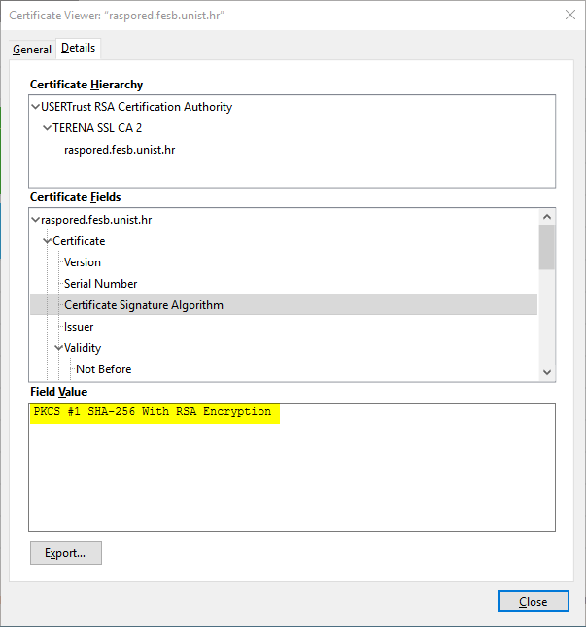
RSA u praksi: raspored.fesb.hr

Slide 16
Modularna aritmetika: zbrajanje
Primjer: zbrajanje modulo 10 (a + b mod 10)
Q: Zbrajanje modulo 10 s tajnom konstantom k daje sifru. Koju?
+ | 0 | 1 | 2 | 3 | 4 | 5 | 6 | 7 | 8 | 9
0 | 0 | 1 | 2 | 3 | 4 | 5 | 6 | 7 | 8 | 9
1 | 1 | 2 | 3 | 4 | 5 | 6 | 7 | 8 | 9 | 0
2 | 2 | 3 | 4 | 5 | 6 | 7 | 8 | 9 | 0 | 1
3 | 3 | 4 | 5 | 6 | 7 | 8 | 9 | 0 | 1 | 2
4 | 4 | 5 | 6 | 7 | 8 | 9 | 0 | 1 | 2 | 3
5 | 5 | 6 | 7 | 8 | 9 | 0 | 1 | 2 | 3 | 4
6 | 6 | 7 | 8 | 9 | 0 | 1 | 2 | 3 | 4 | 5
7 | 7 | 8 | 9 | 0 | 1 | 2 | 3 | 4 | 5 | 6
8 | 8 | 9 | 0 | 1 | 2 | 3 | 4 | 5 | 6 | 7
9 | 9 | 0 | 1 | 2 | 3 | 4 | 5 | 6 | 7 | 8

Slide 17
Modularna aritmetika: množenje
Primjer: mnozenje modulo 10 (a x b mod 10)
Q: Samo množenje s 1, 3, 7 ili 9 može raditi kao šifra. Zasto?
x | 0 | 1 | 2 | 3 | 4 | 5 | 6 | 7 | 8 | 9
0 | 0 | 0 | 0 | 0 | 0 | 0 | 0 | 0 | 0 | 0
1 | 0 | 1 | 2 | 3 | 4 | 5 | 6 | 7 | 8 | 9
2 | 0 | 2 | 4 | 6 | 8 | 0 | 2 | 4 | 6 | 8
3 | 0 | 3 | 6 | 9 | 2 | 5 | 8 | 1 | 4 | 7
4 | 0 | 4 | 8 | 2 | 6 | 0 | 4 | 8 | 2 | 6
5 | 0 | 5 | 0 | 5 | 0 | 5 | 0 | 5 | 0 | 5
6 | 0 | 6 | 2 | 8 | 4 | 0 | 6 | 2 | 8 | 4
7 | 0 | 7 | 4 | 1 | 8 | 5 | 2 | 9 | 6 | 3
8 | 0 | 8 | 6 | 4 | 2 | 0 | 8 | 6 | 4 | 2
9 | 0 | 9 | 8 | 7 | 6 | 5 | 4 | 3 | 2 | 1

Slide 18
Modularna aritmetika: množenje
Primjer: m = 3, k = 7
  Enkripcija:
  Dekripcija:
Multiplikativni inverzni broj broja a (multiplicative inverse)
po modulu n (pisano a⁻¹) je broj b za koji vrijedi:
U našem primjeru (prethodna tablica) samo brojevi 1, 3, 7 i 9 imaju odgovarajuće multiplikativne inverzne brojeve modulo 10
  Q: Nadjite 9⁻¹ i 1⁻¹ modulo 10.

Slide 19
Modularna aritmetika: množenje
U našem primjeru (prethodna tablica) samo brojevi 1, 3, 7 i 9 imaju multiplikativne inverzne brojeve modulo 10
  Q: Nadjite 9⁻¹ i 1⁻¹ modulo 10.
Računanje inverznih brojeva po modulu n primjenom brute-force metode nije praktično za veliki n (npr. n 600-znamenkasti broj)
  Prošireni Euklidov algoritam vrlo efikasan za određivanje inverza po modulu
  Euklidov algoritam razvijen za racunanje najveceg zajednickog djelitelja (gcd)
def xgcd(b, a):
  x0, x1, y0, y1 = 1, 0, 0, 1
  while a != 0:
    q, b, a = b // a, a, b % a
    x0, x1 = x1, x0 - q * x1
    y0, y1 = y1, y0 - q * y1
  return (b, x0, y0)
def mulinv(b, n):
  g, x, _ = xgcd(b, n)
  if g == 1:
  return x % n
>>> mulinv(1, 10)
1
>>> 1 * 1 % 10 = 1
>>> mulinv(3, 10)
7
>>> 3 * 7 % 10 = 1
>>> mulinv(7, 10)
3
>>> 7 * 3 % 10 = 1
>>> mulinv(9, 10)
9
>>> 9 * 9 % 10 = 1

Slide 20
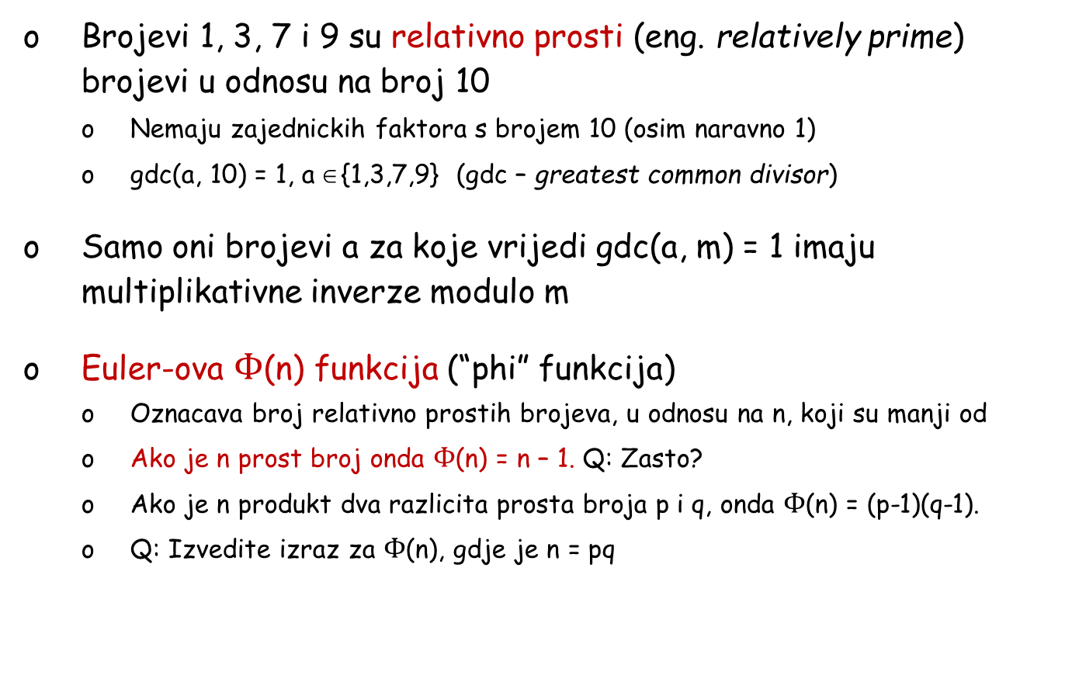
Modularna aritmetika: množenje
Brojevi 1, 3, 7 i 9 su relativno prosti (eng. relatively prime)
brojevi u odnosu na broj 10
  Nemaju zajednickih faktora s brojem 10 (osim naravno 1)
  gdc(a, 10) = 1, a {1,3,7,9} (gdc – greatest common divisor)
Samo oni brojevi a za koje vrijedi gdc(a, m) = 1 imaju multiplikativne inverze modulo m
Euler-ova $Φ$(n) funkcija (“phi” funkcija)
  Oznacava broj relativno prostih brojeva, u odnosu na n, koji su manji od
  Ako je n prost broj onda $Φ$(n) = n – 1. Q: Zasto?
  Ako je n produkt dva razlicita prosta broja p i q, onda $Φ$(n) = (p-1)(q-1).
  Q: Izvedite izraz za $Φ$(n), gdje je n = pq

Slide 21
Modularna aritmetika: potenciranje
Primjer: potenciranje po modulu 10 ( a^{b} mod 10 )
Eksponent b=3 moze se koristiti za enkripciju, ali b=2 ne moze. Q: Zasto?
a^{b} | 0 | 1 | 2 | 3 | 4 | 5 | 6 | 7 | 8 | 9 | 10 | 11 | 12
0 | - | 0 | 0 | 0 | 0 | 0 | 0 | 0 | 0 | 0 | 0 | 0 | 0
1 | 1 | 1 | 1 | 1 | 1 | 1 | 1 | 1 | 1 | 1 | 1 | 1 | 1
2 | 1 | 2 | 4 | 8 | 6 | 2 | 4 | 8 | 6 | 2 | 4 | 8 | 6
3 | 1 | 3 | 9 | 7 | 1 | 3 | 9 | 7 | 1 | 3 | 9 | 7 | 1
4 | 1 | 4 | 6 | 4 | 6 | 4 | 6 | 4 | 6 | 4 | 6 | 4 | 6
5 | 1 | 5 | 5 | 5 | 5 | 5 | 5 | 5 | 5 | 5 | 5 | 5 | 5
6 | 1 | 6 | 6 | 6 | 6 | 6 | 6 | 6 | 6 | 6 | 6 | 6 | 6
7 | 1 | 7 | 9 | 3 | 1 | 7 | 9 | 3 | 1 | 7 | 9 | 3 | 1
8 | 1 | 8 | 4 | 2 | 6 | 8 | 4 | 2 | 6 | 8 | 4 | 2 | 6
9 | 1 | 9 | 1 | 9 | 1 | 9 | 1 | 9 | 1 | 9 | 1 | 9 | 1

Slide 22
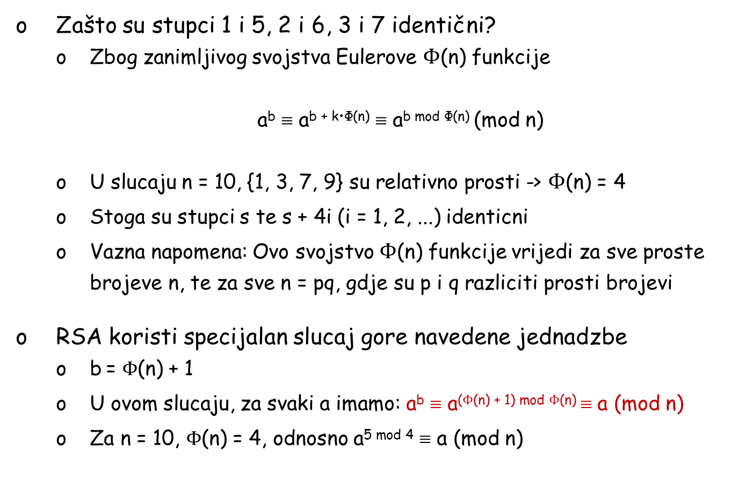
Modularna aritmetika: potenciranje
Zašto su stupci 1 i 5, 2 i 6, 3 i 7 identični?
  Zbog zanimljivog svojstva Eulerove $Φ$(n) funkcije
  a^{b}  a^{b + k•Φ(n)}  a^{b mod Φ(n)} (mod n)
  U slucaju n = 10, {1, 3, 7, 9} su relativno prosti -> $Φ$(n) = 4
  Stoga su stupci s te s + 4i (i = 1, 2, ...) identicni
  Vazna napomena: Ovo svojstvo $Φ$(n) funkcije vrijedi za sve proste brojeve n, te za sve n = pq, gdje su p i q razliciti prosti brojevi
RSA koristi specijalan slucaj gore navedene jednadzbe
  b = $Φ$(n) + 1
  U ovom slucaju, za svaki a imamo: a^{b}  a⁽$Φ$^{(n) + 1) mod} $Φ$^{(n)}  a (mod n)
  Za n = 10, $Φ$(n) = 4, odnosno a^{5 mod 4}  a (mod n)

Slide 23
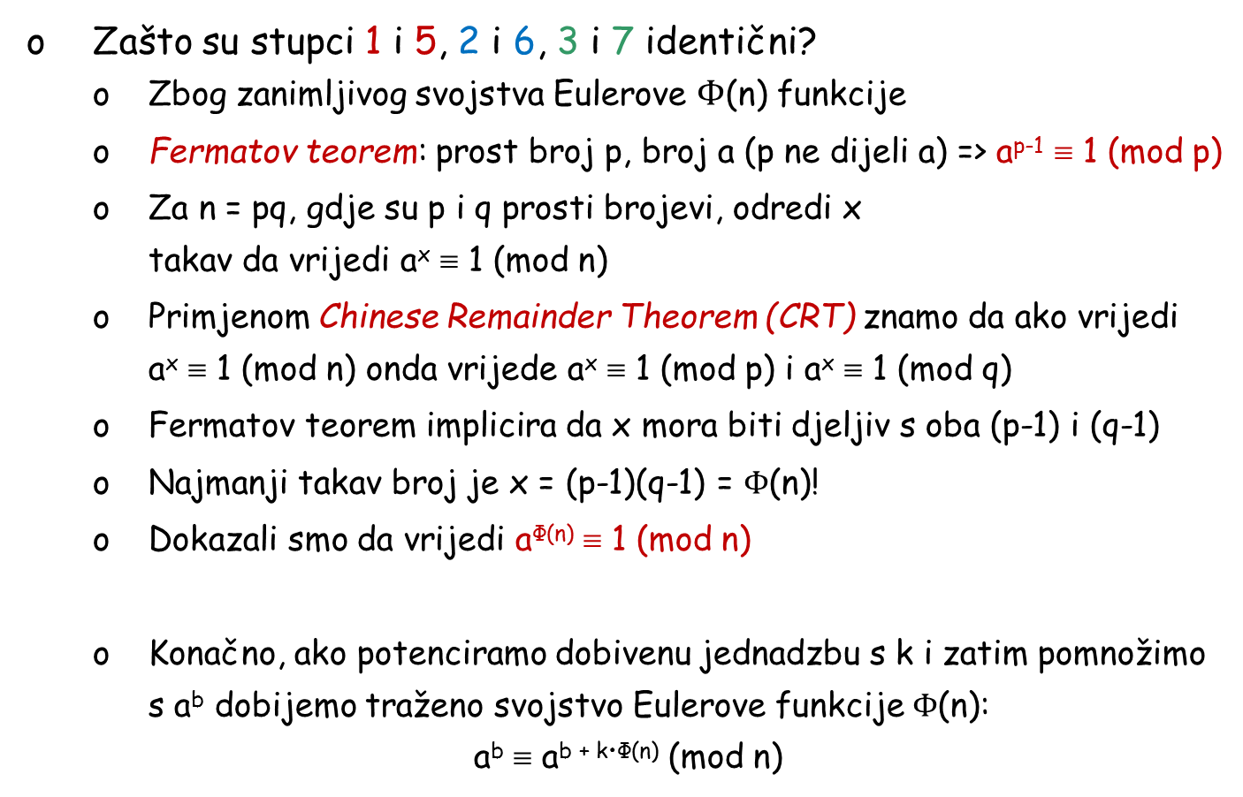
Modularna aritmetika: potenciranje
Zašto su stupci 1 i 5, 2 i 6, 3 i 7 identični?
  Zbog zanimljivog svojstva Eulerove $Φ$(n) funkcije
  Fermatov teorem: prost broj p, broj a (p ne dijeli a) => a^{p-1}  1 (mod p)
  Za n = pq, gdje su p i q prosti brojevi, odredi x
  takav da vrijedi a^{x}  1 (mod n)
  Primjenom Chinese Remainder Theorem (CRT) znamo da ako vrijedi
  a^{x}  1 (mod n) onda vrijede a^{x}  1 (mod p) i a^{x}  1 (mod q)
  Fermatov teorem implicira da x mora biti djeljiv s oba (p-1) i (q-1)
  Najmanji takav broj je x = (p-1)(q-1) = $Φ$(n)!
  Dokazali smo da vrijedi a^{Φ(n)}  1 (mod n)
  Konačno, ako potenciramo dobivenu jednadzbu s k i zatim pomnožimo s a^{b} dobijemo traženo svojstvo Eulerove funkcije $Φ$(n):
  a^{b}  a^{b + k•Φ(n)} (mod n)

Slide 24
RSA algoritam
Ron Rivest, Adi Shamir i Len Adlemam. MIT, 1977.
RSA je blok sifra gdje su plaintext i ciphertext cijeli brojevi iz {1,..., n-1}
  Tipicna velicina za n je 2048 bita (> 600 dekatskih znamenki)
Generiranje kljuceva
Odaberi brojeve p i q ( p  q ) | p i q su prosti i razliciti (p  q)
Izracunaj n = pq
Izracunaj Φ(n) = (p-1)(q-1)
Odaberi cijeli broj e | e i Φ(n) su relativno prosti; 1 < e < Φ(n)
Izracunaj d | ed  1 (mod Φ(n)), d je multiplikativan inverz od e
Javni kljuc (public key) | PU = {e, n}
Privatni kljuc (private key) | PR = {d, n}
Enkripcija
Plaintext: | M < n
Ciphertext: | C  Me (mod n)
Dekripcija
Ciphertext: | C
Plaintext: | M  C^{d} (mod n)

Slide 25
Ispravnost RSA algoritma
M < n, javni kljuc PU = {e, n}, privatni kljuc PR = {d, n}
Enkripcija: C  Me (mod n)
Dekripcija: C^{d}  (Me)^{d}
 M^{ed}
 M^{ed mod Φ(n)}
 M^{1 mod Φ(n)}
 M (mod n)

Slide 26
Textbook RSA-based digital signature
Digitalan potpis
  M < n, javni kljuc PU = {e, n}, privatni kljuc PR = {d, n}
  Entitet A potpiše M svojim privatnim kljucem PR={d, n}: Σ  M^{d} (mod n)
  Entitet B prima (M, Σ) te provjerava je li zadovoljeno: M  Σ^{e} (mod n)?
  Ciphertext Σ predstavlja digitalni potpis poruke M
  Entitet B koristi javni kljuc PU={e, n} entiteta A za provjeru potpisa Σ

Slide 27
RSA: Toy Example
p = 17 i q = 11
n = p ∙ q = 17 ∙ 11 = 187
Φ(n) = Φ(187) = (p - 1) ∙ (q - 1) = 16 ∙ 10 = 160
Odaberi e < Φ(n), tako da je gcd(e, Φ(n)) = 1: e = 7
Odredi d < 160, tako da vrijedi e ∙ d  1 (mod Φ(n)): d = 23
PU = {7, 187} i PR = {23, 187}
Encryption
Decryption
ciphertext
11
plaintext
88
88⁷ mod 187
11²³ mod 187
plaintext
88
PU = {e, n}
PR = {d, n}

Slide 28
Sigurnost RSA algoritma
Ako napadac moze rastaviti n na proste faktore p i q
  Moze izracunati Φ(n) = (p-1)(q-1), te naci privatni kljuc d
  Poznavajci Φ(n) i javni kljuc e, napadac moze odrediti privatni
  kljuc d  e⁻¹ (mod Φ(n)) primjenom Euklidovog algoritma
Postojeci algoritmi za faktorizaciju ne mogu napraviti
faktorizaciju u polinomnom vremenu ako je n velik
  Jako tezak problem za npr. 2048-bitni n
Slično, ako napadač zna Φ(n) i n može napraviti sljedeće
  n - Φ(n) = p + q
  q = n/p
  Then, p + n/p – (n - Φ(n)) = 0 and p² – (n - Φ(n)) ∙ p + n = 0

Slide 29
Sigurnost RSA algoritma
RSA šifra (u izvornom obliku) je deterministicka funkcija
  Isti plaintext daje isti ciphertext (za fiksan javni kljuc)
  Plaintext vrijednosti 0 i 1 daju identicne ciphertext vrijednosti (0 i 1)
  Plaintext male entropije (visoki stupanj predvidivosti) podlozan brute-force napadu (Q. Opišite takav napad)

Slide 30
Sigurnost RSA algoritma
RSA enkripcija u izvornom obliku zadovoljava sljedeću jednakost
E_{Pu}(M₁) x E_{Pu}(M₂) = E_{Pu}(M₁ x M₂)
Primjer: Pu = {7, 187}, Pr = {23, 187}, M=88, M₁=8 i M₂=11
  E_{Pu}(M) = 11, E_{Pu}(M₁) = 134 i E_{Pu}(M₂) = 88
  E_{Pu}(M₁) x E_{Pu}(M₂) = 134 x 88  11 (mod 187) = E_{Pu}(M)
Moguć napad: napadač ne zna {d} a zeli dekriptirati C  Me (mod n)
  Napadač izračuna: X  (C x 2e) (mod n)
  Traži od žrtve da digitalno potpiše poruku X
  Žrtva potpisuje X i vraća napadaču potpis Σ_{x}  X^{d} (mod n)
  Napadač prima potpis Σ_{x} i računa: M = ½Σ_{x}
  M = ½Σ_{x}  ½ (C x 2e)^{d}
   ½ (Me x 2e)^{d}
   ½ (2M)^{ed}
   M (mod m)

Slide 31
RSA enkripcija u praksi
RSA šifra (u izvornom obliku) deterministicka je funkcija
  Mnogi sigurnosni problemi
  U praksi se zbog navedenih problema plaintextu dodaje slučajna vrijednost prije enkripcije (eng. random padding)

Slide 32
RSA enkripcija u praksi
Public Key Cryptography Standard #1 (PKCS #1)
  Definira nacin enkodiranja poruka koje ce biti potpisane odnosno enkriptirane upotrebom RSA algoritma
Enkodiranje poruka za RSA enkripciju
  PKCS1-v1_5 (nesigurno, ali često u uporabi)
  Optimal Asymmetric Encryption Padding (OAEP) (sigurno, koristite u praksi)
Enkodiranje poruka za RSA potpisivanje
  PKCS1-v1_5 (sigurno ali vidi u nastavku)
  Probabilistic Signature Scheme (PSS) (sigurno, koristite u praksi)

Slide 33
RSA enkripcija u praksi
Enkodiranje poruka za RSA enkripciju
  PKCS1-v1_5: Encoded Message = 0x00 || 0x02 || PS || 0x00 || M
plaintext = 'abcdABCD0000'
let key = {key: PUBLIC_KEY, padding: crypto.constants.RSA_PKCS1_PADDING}
ciphertext = crypto.publicEncrypt(key, Buffer.from(plaintext))
key = {key: PRIVATE_KEY, padding: crypto.constants.RSA_NO_PADDING}
decrypted_plaintext = crypto.privateDecrypt(key, ciphertext)
Plaintext: abcdABCD0000
Ciphertext:1a8a9c8263e342727967b7b742516ab545522bfb865ff8bbb4808ddd7a24b6178f150aeb42a9b8a47f73b7 f25747f5e3023c426bd4b1595c2ca3fa9940a74061bf1e093b5328ab2a6b6cf7da2e7602c6c990c3706078 3d44e0274b5fcc1a1e83181f4893b96015955c526b56cce15bbd05e1d459d0bd9e1fbfd0e6af51428a5211 bf6dd0f26cadbfbde0a3f1f6a4b54905e854b893e19f38ae40214338a9078d42d369506f9460684a038547 dea4e475eceb95c5887ee54b56b5f81da37681afb4f7070206ee6664dabb09eb8a1b122ad1557b0af1668e eb00cbab72e9db6da822419059cb90d95a28948e9d64e7b564c7b29ac862547e7ad144c01f5485b523
Decrypted: 0002c1c9395dc67385c8ffab541171a9df57a519fdee0c6f35d97eb225993c9f4ea83ea8ea4c867591bb9f 91ddc83c156d73f6d2926a8b464d6178f02237cdf2711c6a61ff2be38195c1f23278747adb2abcb70b7276 520c3ee7c162e54e4df0d1be026966dc9b7db63808431dee466daf42baf389f7ea33fb3b5ae59ed3d3e344 92a4719fe2ea28c174e026a5331b5abe76a3062a3dfe0881fd480b475bf00cce0e027b8defece021ad7b18 b4b519a6017545cc1c2e1a27c8187a9afc37bf1e84cc1034a35102776560651166e63a3315cdbb1de68c9f 6c269ee2489f823f0c5147270ee42cf2a7997ea5c78985d1eb0b647500616263644142434430303030

Slide 34
RSA enkripcija u praksi
Probabilistička RSA enkripcija: ista poruka više puta
plaintext = 'abcdABCD0000'
let key = {key: PUBLIC_KEY, padding: crypto.constants.RSA_PKCS1_PADDING}
ciphertext1 = crypto.publicEncrypt(key, Buffer.from(plaintext))
ciphertext2 = crypto.publicEncrypt(key, Buffer.from(plaintext))
ciphertext3 = crypto.publicEncrypt(key, Buffer.from(plaintext))
Ciphertext1:1a8a9c8263e342727967b7b742516ab545522bfb865ff8bbb4808ddd7a24b6178f150aeb42a9b8a47f73b 7f25747f5e3023c426bd4b1595c2ca3fa9940a74061bf1e093b5328ab2a6b6cf7da2e7602c6c990c370607 83d44e0274b5fcc1a1e83181f4893b96015955c526b56cce15bbd05e1d459d0bd9e1fbfd0e6af51428a521 1bf6dd0f26cadbfbde0a3f1f6a4b54905e854b893e19f38ae40214338a9078d42d369506f9460684a03854 7dea4e475eceb95c5887ee54b56b5f81da37681afb4f7070206ee6664dabb09eb8a1b122ad1557b0af1668 eeb00cbab72e9db6da822419059cb90d95a28948e9d64e7b564c7b29ac862547e7ad144c01f5485b523
Ciphertext2:9b692f169a2f990babedd5d5de92d7c902bd762b12275f967dc347a43ee89dc9e019d7cb22c57bf81c6a8 3bb257be275b6081134bc1f836a933dff1b72d9e31bc27f6f4e79335ebfe24f23aa2ce4a4dd1aaff5c224f c83600b1f5c168b4beb2d41bc26eeada1add74bf57351190ee0351fef8ed04602e0d8dc4f4042cbf1d2969 06a3cd20902df53e7cca2d549f5c4dc06f5eadb22fc0091e38e8eafd6c898eeeb85bac5ede68ef1cfe6e87 6077831676f55746fa045658f359aff41145e0b91bdba8d19bf4f6a664c8c65400716495e24ec9e7ef7148 8ec1dc0c4e6ef2092e73fecac8e78386b1e62c1032ac0a913691aee9e4d556ed61383a973a32f30dd01
Ciphertext3:08e6b9d4cab011c6d01ae35c25c546e211e24f459c4e9c762aaad36d5e40089a2b385f9cb71dfaed4f90a ef785ae7ff3b7cd5bfb14fb338d946db74126d66cf3e0343df11cd8bb6dfd16771a8ce1cfac20773523d6c 6c32366fe7928bff0bbdb19d1042e5dcf18fa91c64deb5523dec91445920eb347d4b9e3a7818ff1a08e348 932c524d5e8c68d230d4677380e262c1dbadec8c2f86f5e27f10c021281ceb48de518b7212e068b107e5ec 0aa64dc5a5ee04a287e6dda88072e0032a8a2b298bbac37d1d6017c8c895fa95a6563cff7e0c44da10388e f15eef4b7160c37c16cf0ebc34e329717de5528fd93c00f332b704aef36e61142c37455d207e86647b1

Slide 35
RSA enkripcija u praksi
Public Key Cryptography Standard #1 (PKCS #1)
  Definira nacin enkodiranja poruka koje ce biti potpisivane ili enkriptirane upotrebom RSA algoritma
  OAEP enkodiranje prema PKCS #1 v2.2 standardu:
hashed
label
some 0x00
bytes
0x01
message to be encrypted
random
seed
MGF
+
MGF – Mask Generating Function
(a hash function, e.g., SHA-1)
MGF
+
0x00
masked
seed
masked message

Slide 36
RSA enkripcija u praksi
Enkodiranje poruka za RSA enkripciju
  Primjer OAEP (default encoding in Nodejs crypto module)
plaintext = 'abcdABCD0000'
let key = {key: PUBLIC_KEY, padding: crypto.constants. RSA_PKCS1_OAEP_PADDING}
ciphertext = crypto.publicEncrypt(key, Buffer.from(plaintext))
key = {key: PRIVATE_KEY, padding: crypto.constants.RSA_NO_PADDING}
decrypted_plaintext = crypto.privateDecrypt(key, ciphertext)
Plaintext: abcdABCD0000
Ciphertext:62d6146d4ba7daa7d8b1f778af237c6f24244bc89ff6f612dadaefc755ab0608cb448b5d963f2581d41bde 6fd60f6f6cd68b4cf8aa813f1656a5a4d8fe8686b9c171e9147a85836953cb13ac49a82a4ef550b9b65a4f 55df45e4ba43466a8a1e8567fe0a89cac48362f79e7ad4b856b5dcd45d6321029e67b054c78a9ac1b7a9e6 d2872ca331567e03ad15fd3aa4746ffc4f27e150784c6c170c5f854d53b041f1fdc73d622cbf89976cace0 0ea8a9090d3205fb4bec70d1fa8119277afdfa236e59f16a4011792b3fb424c704f2cc58ff68d0674b044c 1f92fa3b630df13ddd5316f92cfbbad03c755efae1faaa1377f5b3375dea1e95aee2d6f089a938ee6f
Decrypted: 00f5a88c4fbbbacbc6ac9eb884e85773c3658f02e101289d237b61b4f63db1bb8e349504263ea942e8efaf
30d14973ff91ac329b41deb5ec28f532907ce4d67570d34d0092c8bc9e722b83f0ba5f22e0c8aa279b8525 beda92525529d7d8a87c526f8358519f681a33e298d5d94aee2546d7c93a6bd6a332c59747b3fdfd1ade22 7ad7c6b4bc539a3e2819211f54091708825b84b6ddae4f59ec72cab3087f1074809f2c6621318891f5cba5 fe73269fe4f625219c3928977d458385de9f88f90db3da0aa5a9c7b61d9538d44800da879dc5661897ad1e e35b494b9b095b72dd3fc2ac1ea71fb10ae4a3a9151cdf1d4e5907321715b8249e47ef773922e6a0ae

Slide 37
Encrypting and Decrypting Efficiently
RSA relies on modular exponentiations for encryption and decryption
Straightforward approach
  Multiply C by itself d times
  For k-bit integers C, d and n, the number of multiplications ~2^{k}
  It we don’t “reduce mod n”, memory requirements ~2^{k}
  For security reasons, n must be large (e.g., k=2048 bits long)
  Clearly, this approach does not work (or is inefficient)
Efficient approach utilizes the square and multiply algorithm
Decryption
Ciphertext: | C
Plaintext: | M  C^{d} (mod n)

Slide 38
RSA with Square and Multiply
Decryption
Ciphertext: | C
Plaintext: | M  C^{d} (mod n)
C²⁰ = (C¹⁰)²
= ((C⁵)²)²
= (((C⁴ x C)²)²
= (((C²)² x C))²)²
(only 5 multiplications vs. 19)
C²⁵ = C²⁴ x C
= (C¹²)² x C
= ((C⁶)²)² x C
= (((C³)²)²)² x C
= (((C² x C)²)²)² x C
(only 6 multiplications vs. 24)
20₁₀ = 10100₂
(1, 10, 100, 101, 1010, 10100) 
(1, 2, 4, 5, 10, 20)
25₁₀ = 11001₂
(1, 10, 11, 110, 1100, 11000, 11001) 
(1, 2, 3, 6, 12, 24, 25)

Slide 39
RSA with Square and Multiply
Decryption
Ciphertext: | C
Plaintext: | M  C^{d} (mod n)
RSA k-bits decryption key: d = d₁, …, d_{k}
M = 1
for i = 1 to k
M  M x M (mod n) (square and reduce mod n)
if d_{i} == 1
M  M x C (mod n) (multiply and reduce mod n)
return M
Complexity: at most 2•log₂d = 2•k multiplications and divisions
Important: the decryption execution time depends on the key

Slide 40
Simple Timing Attack on RSA
Timing attacks
  Measure the time of the decryption execution
  The measured time corresponds to the number of 1s in the key
  In other words, time leaks the Hamming weight (w) of the key
Simple attack
  Key search complexity is reduced from 2^{k} to
  In other words, from all possible k-bit
  combinations to those with w bits equal to 1
  The best case for the attacker: w=1, the search space only k keys
  The worst case for the attacker: w=k/2

Slide 41
Simple Power Analysis
(Kocher 1998) Attacker directly uses power consumption to learn bits of secret key
Many implementations of modern cryptosystems (DES, AES, RSA) vulnerable to timing and power analysis attacks
  Side-channel attacks

Slide 42
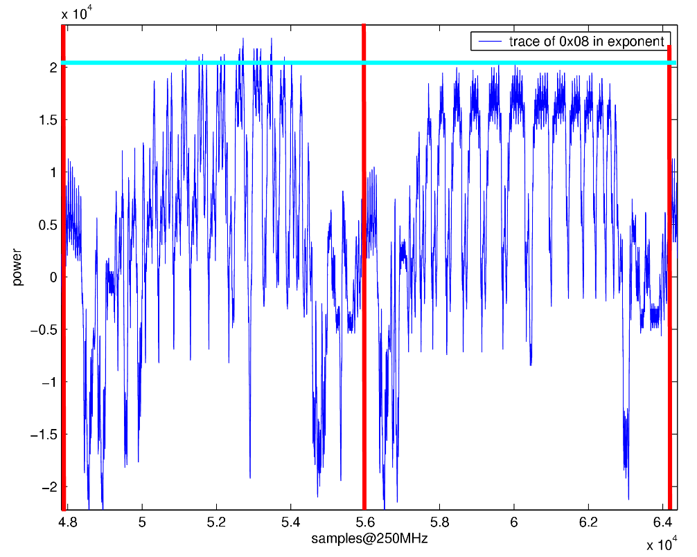
Experiment: SPA on Exponentiation
Attack on the square and multiply exponentiation algorithm during signing or decryption
Record a power trace of the operation
Visually confirm if multiplications were executed in each step

Slide 43
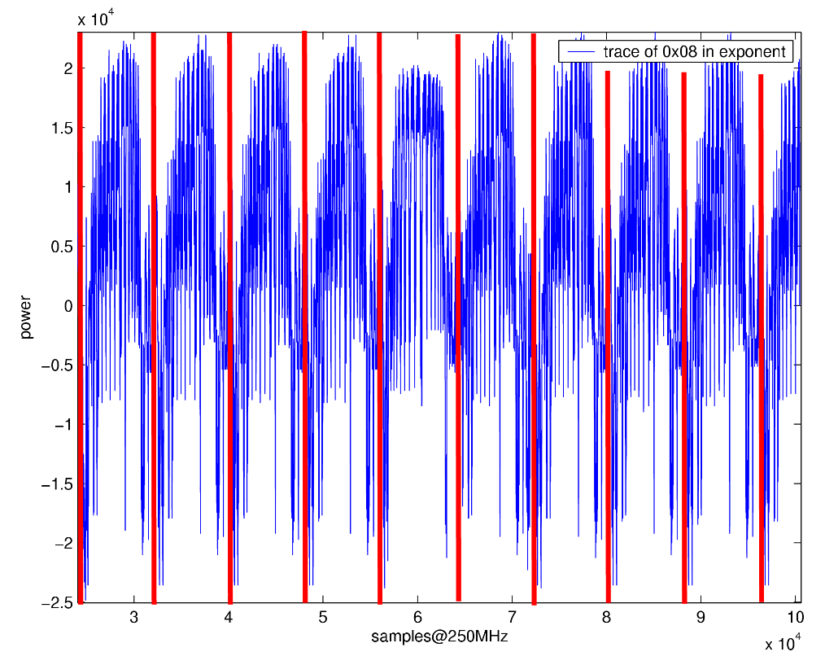
Experiment: SPA on exponentiation
If a squaring is followed by another squaring, this bit of the exponent is zero
If the squaring is followed by a multiplication, this bit of the exponent is one

Slide 44
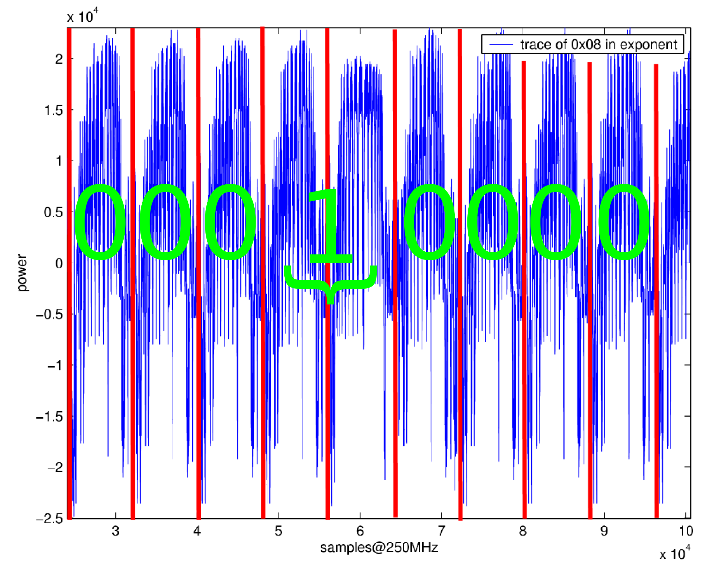
Experiment: SPA on exponentiation
If a squaring is followed by another squaring, this bit of the exponent is zero
If the squaring is followed by a multiplication, this bit of the exponent is one

Slide 45
RSA timing attacks over the network
“Remote timing attacks are practical”, by D. Boneh and
D. Brumley, Usenix Security Symposium, 2003
http://crypto.stanford.edu/~dabo/papers/ssl-timing.pdf
The attack was performed over the campus network
The attacks extracts the bits of the prime factor q (n=pq)
  Time measurement indicates if a bit of q is 1 or 0
c
measure
time
Attacker
Server
RSA_{K}(c)

Slide 46
Kriptografija asimetričnog (javnog) ključa
Diffie-Hellman
kriptografski sustav

Slide 47
Diffie-Hellman: uvod
Prvi algoritam zasnovan na javnom ključu objavili su Diffie i Hellman 1976. godine (u javnoj domeni)
  “New Directions in Cryptography.” W. Diffie and M. Hellman,
  IEEE Transactions on Information Theory, 1976
  Ovaj rad prvi je uveo pojam asimetrične kriptografije
Diffie-Hellman (DH) algoritam omogućuje “sigurnu” uspostavu simetričnog ključa između dva korisnika preko javnog kanala
  Diffie-Hellman Key Exchange (Agreement) Protocol
  Postoje eksenzije za uspostavu simetričnih ključeva između više od dva entiteta tzv. Group Key Agreement
DH algoritam zasniva se na problemu određivanja (računanja) diskretnog logaritma (discrete logarithm problem)

Slide 48
Discrete Logarithm Problem for Z_{p}*
Z_{p}* oznacava (za dani prosti broj p) konacnu multiplikativnu grupu velicine |Z_{p}*| = p-1 (i.e., Z_{p}* = {1, 2,..., p-1} )
Broj g Z_{p}*, cije potencije “mod p” generiraju sve cijele brojeve grupe Z_{p}* nazivamo primitivan element ili generator grupe Z_{p}*
  Za generator grupe Z_{p}* vrijedi:
    (g^{i} mod p) Z_{p}*, (i = 1, 2, ..., p-1)
    (g^{i} mod p)  (g^{j} mod p), za i  j
Primjer: p = 7, g = 3 generira grupu Z₇*
  Z₇* = { 3¹  3, 3²  2, 3³  6, 3⁴  4, 3⁵  5, 3⁶  1 }

Slide 49
Discrete Logarithm Problem for Z_{p}*
Za danu grupu Z_{p}*, generator te grupe g Z_{p}* i drugi član/element
y Z_{p}*, discrete logarithm problem (DLP) je problem odredjivanja cijelog broja x Z_{p}* takovog da vrijedi: y  g^{x} (mod p)
Racunanje diskretnih logaritama vrlo je težak problem za veliki i siguran p (e.g., https://tools.ietf.org/html/rfc3526)
  Za razliku od potenciranja (za koje postoje efikasni algoritmi)
  Diffie-Hellman algoritam koristi ovu činjenicu

Slide 50
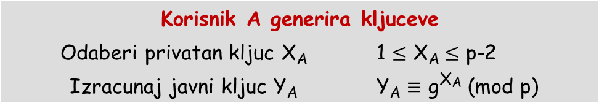
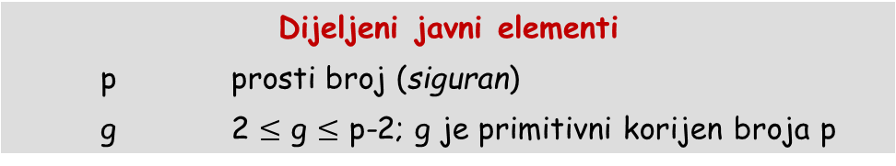


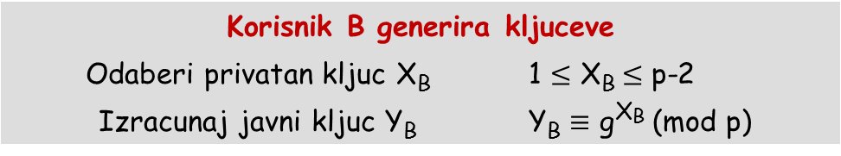
Diffie-Hellman algoritam u Z_{p}*
Dijeljeni javni elementi
p | prosti broj (siguran)
g | 2 $≤$ g $≤$ p-2; g je primitivni korijen broja p
Korisnik A generira kljuceve
Odaberi privatan kljuc X_{A} | 1 $≤$ X_{A} $≤$ p-2
Izracunaj javni kljuc Y_{A} | Y_{A} $≡$ g^{XA} (mod p)
Korisnik B generira kljuceve
Odaberi privatan kljuc X_{B} | 1 $≤$ X_{B} $≤$ p-2
Izracunaj javni kljuc Y_{B} | Y_{B} $≡$ g^{XB} (mod p)
Korisnik A generira tajni (simetricni) kljuc
K_{AB} $≡$ (Y_{B})^{XA} (mod p)
Korisnik B generira tajni (simetricni) kljuc
K_{BA} $≡$ (Y_{A})^{XB} (mod p)

Slide 51
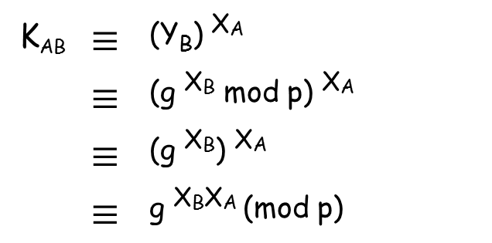
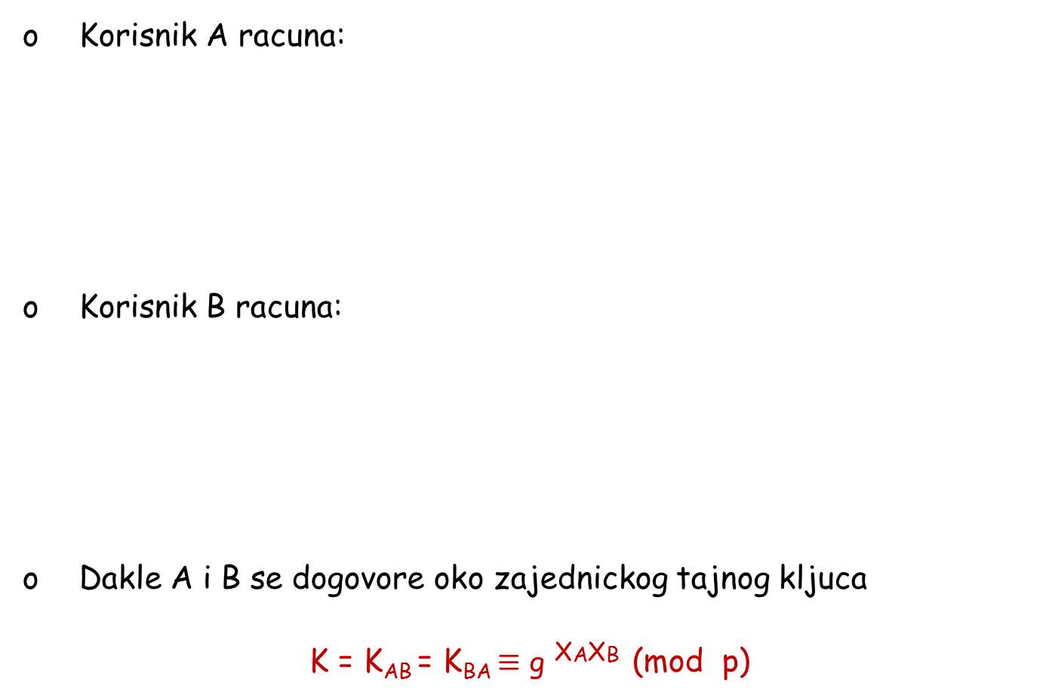
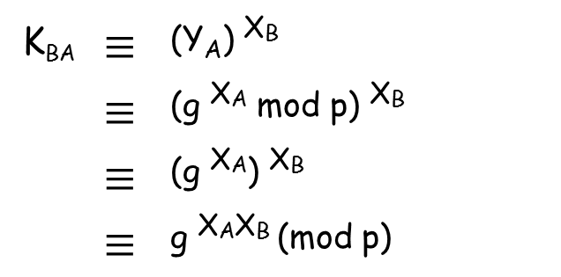
Ispravnost Diffie-Hellman algoritma
Korisnik A racuna:
Korisnik B racuna:
Dakle A i B se dogovore oko zajednickog tajnog kljuca
K = K_{AB} = K_{BA} $≡$ g ^{XAXB} (mod p)
K_{AB} | $$≡$$ | (Y_{B}) ^{XA}
 | $$≡$$ | (g ^{XB} mod p) ^{XA}
 | $$≡$$ | (g ^{XB}) ^{XA}
 | $$≡$$ | g ^{XBXA} (mod p)
K_{BA} | $$≡$$ | (Y_{A}) ^{XB}
 | $$≡$$ | (g ^{XA} mod p) ^{XB}
 | $$≡$$ | (g ^{XA}) ^{XB}
 | $$≡$$ | g ^{XAXB} (mod p)

Slide 52
Diffie-Hellman: Toy Example
p = 353, g = 3
A izabere privatan (tajan) kljuc X_{A} = 97
B izabere privatan (tajan) kljuc X_{B} = 233
A racuna javan kljuc Y_{A} = 3⁹⁷ mod 353 = 40
B racuna javan kljuc Y_{B} = 3²³³ mod 353 = 248
A racuna zajednicki tajni kljuc K = 248⁹⁷ mod 353 = 160
B racuna zajednicki tajni kljuc K = 40²³³ mod 353 = 160
Sigurnosni aspekti:
  Potencijalan napadac poznaje p = 353, g = 3, Y_{A} = 40, te Y_{B} = 248
  Traži npr. rjesenje jednadzbe 3ª mod 353 = 40
  Provjerava vrijedi li 3ª mod 353 = 40 za a = 1,2,...
  Za velike brojeve X_{A}, X_{B} i p (npr., 2048-bitni), napad je nepraktičan

Slide 53
DH: Some practical pointers
A prime p is safe if p = 2q + 1 and q is prime
  In other words, both p and (p-1)/2 must be primes
RFC 3526: More Modular Exponential (MODP) Diffie-Hellman groups for Internet Key (IKE)
  Eg., 3072-bit MODP Group
    Prime: p = 2^3072 - 2^3008 - 1 + 2^64 * { [2^2942 pi] + 1690314 }
    (FFFFFFFF FFFFFFFF C90FDAA2 2168C234 C4C6628B 80DC1CD1
    ... B5BFC E0FD108E 4B82D120 A93AD2CA FFFFFFFF FFFFFFFF)
    Group generator: g = 2
RFC 3526 groups supported by Node.js crypto module
  crypto.getDiffieHellman('modp15') // 3072-bit MODP Group
  crypto.createDiffieHellman(prime_length[, generator])
  crypto.createECDH(curve_name) // Elliptic Curve Diffie-Hellman

Slide 54
Diffie-Hellman Key Exchange Protocol
Protokol nije autenticiran -> Man-In-The-Middle (MITM) napad
Q: Opisite MITM napad na DH protokol
Alice
Bob
odaberi slucajan X_{A}
izracunaj g^{X}_{A} mod p
g^{X}_{A} mod p
odaberi slucajan X_{B}
izracunaj g^{X}_{B} mod p
g^{X}_{B} mod p
K = (g ^{XB})^{XA} mod p
K = (g ^{XA})^{XB} mod p

Slide 55
Diffie-Hellman protokol: MITM napad
Mallory za napad pripremi dva privatna kljuca X_{BM} i X_{AM} te izracuna odgovarajuce DH javne kljuceve Y_{BM} i Y_{AM}
Alice transmitira Y_{A} Bobu
Mallory zamjeni Y_{A} s Y_{AM}. Mallory izracuna K_{AM} = (Y_{A}) ^{XBM} = g ^{XA XBM}
Bob primi Y_{AM} te izracuna K_{BM} = (Y_{AM}) ^{XB} = g ^{XAM XB}
Bob transmitira Y_{B} Alice
Mallory zamjeni Y_{B} s Y_{BM}. Mallory izracuna K_{BM} = (Y_{B}) ^{XAM} = g ^{XB XAM}
Alice primi Y_{BM} te izracuna K_{AM} = (Y_{BM}) ^{XA} = g ^{XBM XA}
Posljedice MITM napada:
  Alice i Bob misle da dijele zajednicki kljuc, ali zapravo
  Alice i Mallory dijele kljuc K_{AM}, dok Bob i Mallory dijele kljuc K_{BM}
  Sada Malice moze dekriptirati i modificirati sve poruke koje
  Alice i Bob salju jedno drugome (preko Mallory)

Slide 56
Diffie-Hellman protokol: MITM napad
Alice
Mallory
Bob
g^{X}_{A} mod p
g^{X}_{AM} mod p
g^{X}_{BM} mod p
g^{X}_{B} mod p
K_{AM} = (g ^{XBM})^{XA} mod p
K_{AM} = (g ^{XA})^{XBM} mod p
K_{BM} = (g ^{XAM})^{XB} mod p
K_{AM}
K_{BM}
K_{BM} = (g ^{XB})^{XAM} mod p

Slide 57
The Station-to-Station Protocol
Rjesava problem neautenticiranog Diffie-Hellman protokola
  Mutual entity authentication, mutual explicit key authentication
Pretpostavka je da Alice i Bob posjeduju autenticirane javne kljuceve PU_{B} odnosno PU_{A} (npr., RSA javni kljucevi)
Alice
Bob
odaberi slucajan X_{A}
izracunaj g^{X}_{A} mod p
g^{X}_{A} mod p
odaberi slucajan X_{B}
izracunaj g^{X}_{B} mod p
K = (g^{X}_{A} )^{X}_{B} mod p
g^{X}_{B} mod p,E_{K}( E_{PR_B}(g^{X}_{B},g^{X}_{A}) )
K = (g^{X}_{B} )^{X}_{A} mod p
digitalni potpis
E_{K}( E_{PR_A}(g^{X}_{B},g^{X}_{A}) )

Slide 58
Forward secrecy

Slide 59
RSA i Diffie-Hellman: primjene
SSL/TLS (https)
SSH, SFTP (secure remote access)
IPSec (Internet Key Exchange - IKE)
PGP (e-mail)
...

